Slide 1
INTERNATIONAL CORPORATE CONSULTING
Management & Consulting

Slide 2
CHI SIAMO
International Corporate Consulting è una società di consulenza nata per supportare le aziende che vogliono crescere e affermarsi nei nuovi scenari mondiali caratterizzati dalla globalizzazione.
International Corporate Consulting è specializzata nell’analizzare, pianificare e realizzare progetti di internazionalizzazione di impresa; siamo costantemente al fianco delle aziende nella analisi e definizione delle strategie di ingresso in un mercato; nello start up e nel monitoraggio successivo delle performance.
International Corporate Consulting è composta da un team di Avvocati, Commercialisti, Consulenti Aziendali; qualificati professionisti che da anni offrono consulenza ed assistenza alle aziende in tutte le delicate fasi del processo di internazionalizzazione.
LA NOSTRA PERCENTUALE DI SUCCESSO E’ DEL 94%

Slide 3
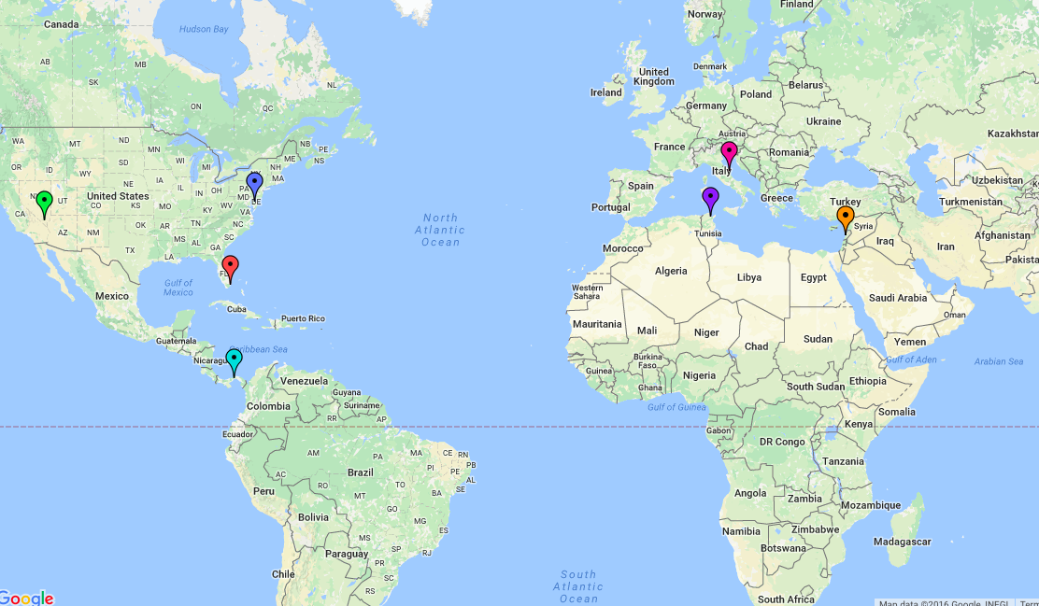
OUR OFFICES

Slide 4

WE ARE HERE!
La nostra sede e’ in Miami
SE Financial Center 200 S Biscayne Blvd 27 floor

Slide 5
STRATEGIC AND BUSINESS
CONSULTING
Obiettivi:
- Verificare la fattibilita’ del progetto di internazionalizzazione
- Definire e pianificare le azioni economiche da intraprendere
- Individuare la veste giuridica piu consona all’azienda
- Monitorare le performance dell’azienda
HUMAN RESOURCES
Obiettivi:
- Definizione e ricerca del personale migliore per l’azienda
- Valutazione ciclo assunzioni
- Pianificazione ed ottimizazzione della gestione del personale
MARKETING AND SALES STRATEGY
Obiettivi:
- Presenza strutturata nel mercato di rifererimento
- Posizionamento del brand
- Crescita delle vendite nel medio e lungo termine

Slide 6
ANALISI E CONSULENZA STRATEGICA
La scelta di produrre e/o vendere un dato prodotto in un nuovo mercato, o di insediare una realtà economica (che sia commerciale o produttiva) in un nuovo paese, e’ una scelta importante ed impegnativa per la quantità di tempo e per la quantità di risorse necessarie per la concretizzazione del progetto e per il raggiungimento di risultati economici soddisfacenti. Affrontare i mercati esteri e soprattutto il mercato americano, caratterizzato da un altissimo livello di competitività e concorrenzialità, richiede professionalità e competenza, bisogna infatti confrontarsi con regole e leggi assolutamente, ed accostarsi ad una nazione con tradizioni completamente diverse.
Servizi:
Analisi dei prodotti e dei servizi che si intendono proporre;
Pre analisi della sostenibilità finanziaria del progetto di internazionalizzazione;
Analisi normativa di riferimento per il settore;
Individuazione dell’ iter burocratico-amministrativo da seguire;

Slide 7
BUDGETING CONTROL
Il Business Plan è lo strumento operativo per pianificare, sia gli investimenti, sia tutte le azioni necessarie per conseguire gli obiettivi economici che l’azienda si prefigge in un dato mercato o in un dato business. La componente economico finanziaria (Budget) di ogni business plan, deve essere costantemente monitorata al fine di renderlo un efficace ed efficiente strumento operativo.
Servizi
Analisi mensile/trimestrale consuntivo – budget
Evidenziazione degli scostamenti
Report performance aziendali

Slide 8
BUSINESS PLAN
Definire dove si vuol andare, come e con quali mezzi, programmare in anticipo le azioni, consente all’imprenditore di verificare la correttezza delle proprie scelte aziendali e di apportare tempestivamente tutti i correttivi eventualmente necessari Il business plan è quindi lo strumento chiave che permette di definire e pianificare tutti gli aspetti legati al progetto imprenditoriale.
Redazione di un business plan a 3/5 anni che evidenzia:
Progetto e prodotti;
Mercato e clienti;
Assetto societario;
Risorse umane;
Investimenti;
Costi;
Ricavi;
Flussi finanziari.

Slide 9
SCELTA E COSTITUZIONE SOCIETA’
La scelta della forma societaria più consona alle proprie esigenze è il primo step per aprire la propria attività negli Stati Uniti. La pressione fiscale (statale e federale) è diversa sia in relazione al tipo di società, sia in relazione alla residenza dei soci; è quindi fondamentale una approfondita analisi della struttura e della compagine societaria, al fine di massimizzare i benefici di un sistema fiscale certamente più equo di quello italiano.
Servizi
Costituzione società di capitali:
Società di Tipo C, di Tipo S e Società a Responsabilità Limitata (LLC);
Costituzione Società di persone:
General Partnership, Limited Partnership e Limited Liability Partnership;
Accounting e maintenance: Ogni tipo di società.

Slide 10
RICERCA E SELEZIONE DEL PERSONALE
Le risorse umane sono un fattore imprescindibile per il successo di qualsiasi impresa; poter disporre di personale qualificato e motivato può accelerare la crescita di una azienda in un mercato altamente competitivo come quello americano.
CONTRATTI NEGLI USA
Temporary placement: equivalente al contratto di lavoro interinale Italiano
Temporary to Permanent: equivalente al contratto di lavoro interinale italiano con la clausola dell'assunzione a tempo indeterminato se il dipendente supera il periodo di prova (temporary)
Permanent : equivalente al contratto di lavoro a tempo indeterminato Italiano
Servizi
Ricerca e selezione: definizione dei ruoli da ricercare - ricerca delle figure professionali più adatte alla azienda - inquadramento giuridico del personale (contratti)
Talent Management Consulting: Valutazione intero ciclo delle assunzioni; Pianificazione avanzamenti di carriera; Ottimizzazione e mantenimento del personale.
​

Slide 11
STRATEGIE DI MARKETING E VENDITA
Il successo di una azienda è determinato dall’apprezzamento che il mercato ha dei suoi prodotti. E’ fondamentale quindi, per ogni azienda, una corretta analisi dei principali competitor e una coerente comunicazione proprio per “far percepire il valore” del proprio marchio e dei propri prodotti, soprattutto in un mercato maturo come è quello degli Stati Uniti; un mercato dove tutte le maggiori multinazionali hanno affinato strategie di Marketing e tecniche di vendita innovative.
Servizi
Identificazione target dei potenziali clienti
Migliorare l’appeal dei prodotti
Posizionamento del brand aziendale (brand positioning),
Elaborazione strategie di comunicazione
Individuazione i canali distributivi
Ricerca e selezione agenti di vendita

